Slide 1
Workshop guide
Facilitator:
Read notes to prepare. See English file.
Amend slides if needed.
Ready the family-facing materials.
Display slide 2 as families arrive.
Pause and see sounds

Slide 2
ቆም ብለህ/ሽ ድምፆቹን ተመልከት/ች

Slide 3
አጀንዳ
እንኩዋን ደህና መጡ
የንባብ ጠቃሚ ምክር
“ከባድ ቃላትን እንዴት ማያያዝ እንዳለብኝ ተማርኩ!
የልምምድ ጊዜ
በጥልቀት ማሰብ እና ማስተካከል

Slide 4
የአውደ ጥናት መመሪያዎች
መዘጋጀት።
ተገኙ።
ትሁት ሁኑ።
ጥያቄ ይጠይቁ።

Slide 5
ቆም ብለህ/ሽ ድምፆቹን ተመልከት/ች
1
2
3
አሳሳች ቃል ምረጥ/ጭ።
አፍህ/ሽ እያንዳንዱን ድምፅ ሲፈጥር ተመልከት/ች።
ቃሉን አጣምሩ።
የአዕምሮ/ሰውነት ግንኙነት ለንባብ በጣም አስፈላጊ ነው።

Slide 6
የስነ-ፅሁፍ ስያሜዎችን አረጋግጡ
ረጅም አናባቢ ድምፆች
ረጅም አናባቢ ድምፆችን የምንጠቀመው ራሱ የአናባቢውን (ኤ፣ኢ፣አይ፣ኦ፣ዩ) ስም ስንናገር ነው። ይሄ ብዙውን ጊዜ የሚሆነው የቃሉ የመጨረሻ ፊደል “ኢ” ሲሆን ነው፤ ልክ እንደ ሌክ፣ ሲን፣ ካይት፣ ሮድ፣ ኪውት፣ ሂውጅ ያሉ ቃላት
አጭር አናባቢ ድምፆች ለእያንዳንዱ አናባቢ (ኤ፣ኢ፣አይ፣ኦ፣ዩ) ይለያል እና ፈጠን ያሉ ወይም “የሚቆረጡ” ናቸው። ይሄ የሚፈጠረው የቃሉ መቸረሻ ተነባቢ ፊደል ሲሆን ነው፤ ልክ እንደ ካት፣ ዌል፣ ኮት፣ ከት፣ ፓስ፣ ከፍ ያሉ ቃላት
አጭር አናባቢ ድምፆች
የአጭር እና ረጅም አናባቢ አወቃቀሮች እና አፃፃፋቸው ከቀላ ወደ ከበድ ያለ የፊደል ድምፅ አፃፃፍ ህጎች ያድጋል፣ ይሄም ቃላቱ ሲረዝሙ (ብዙ ድምፀቶች ሲኖሩት) እና የበለጠ የተወሳሰበ ሲሆን ነው።

Slide 7
አስቸጋሪ ቃል ጋር ቆም በሉ
ጠቃሚ ምክሮች እና ብልሃቶች
የምትመርጡት ቃል:
የተሳሳተ ድምፅ በመጠቀም ልጅዎ የሚያነበው/የምታነበው።
ልጅዎ በድጋሚ የሚገጥመው/ማት።
ከፊደላቱ የሚመሳሰል ብዙ ድምፆች ያሉት።
አዋቂ: እህ… እዚህ ጋር አሳሳች ቃል አለ።
ቃል= complex
Child: C…oom…b..

Slide 8
አፍህ/ሽ እያንዳንዱን ድምፅ ሲፈጥር ተመልከት/ች
አጭር አናባቢዎች
ረጅም አናባቢዎች
በአብዛኛው የሚያሳስቱ ድምፆች
A E I O U
G/J
T/K
P/B
F/V
እነዚህ ድምፆች እንዴት ይለያሉ እና ይለያያሉ?

Slide 9
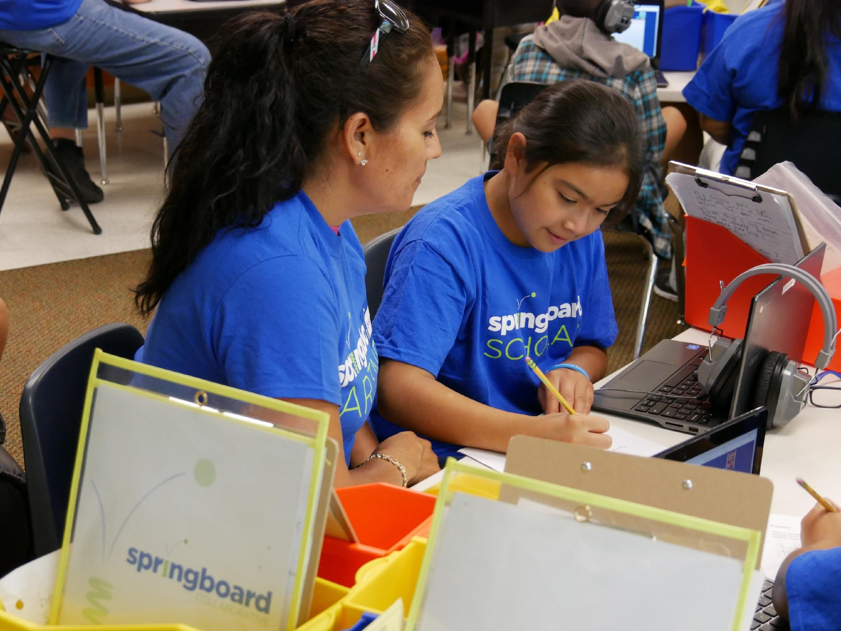
አፍህን/ሽን በማየት ተለማመድ/ጅ
Shop/ship
Check/coat
Volley/folly
Peck/book
Jig/gig
Lean/let
ምን አየህ/ሽ? አፍህ/ሽ እንዴት እንደሚንቀሳቀስ ግለፅ/ጪ።

Slide 10
ድምፆቹን በጋራ አጣምር/ሪ
ተቃሚ ምክሮች እና ዘዴዎች
ድምፆቹን በጋራ ስታነብ/ቢ አፍህ/ሽ በፍጥነት እንዴት እንደሚንቀሳቀስ ተመልከት/ች።
ቃሉን ደጋግመህ/ሽ አንብብ/ቢ። በእያንዳንዱ ንባብ ትንሽ ለስለስ አድርግ/ጊ።
አዋቂ: አሁን ሁሉንም ድምፆች አጣምር።
ቃል= complex
Child: Com…pl…ex

Slide 11
ንባብ = ውይይት (K-1)
የዚህን ፊደል ድምፅ ስትናገር/ሪ አፍህ/ሽ እንዴት ይንቀሳቀሳል?
(ካት) “cat” እና (ሳት) “sat” የሚሉትን ቃላት ስትል/ይ አፍህ እንዲት እንደሚንቀሳቀስ እይ/ዪ።
(ቢግ) “big” እና (ራግ) “rag” የሚሉትን ቃላት ስትል/ይ ምን አስተዋልክ/ሽ?
የዚህን ፊደል ድምፅ ስትናገር/ሪ አፍህ/ሽ እንዴት ይንቀሳቀሳል?

Slide 12
ንባብ = ውይይት (2-3)
እያንዳንዱን የቃሉን ድምፀት ስትል/ይ የአፍህ/ሽ እንቅስቃሴ እንዴት ነው?
እነዚህ ሁለት ቃላት ያላቸው ድምፅ እንዴት ይመሳሰላል ወይም ይለያያል?
እያንዳንዱን የቃሉን ድምፀት ስትል/ይ የአህን/ሽን እንቅስቃሴ እይ/ዪ። ሁሉንም ድምፆች በጋራ መናገር ትችላለህ/ያለሽ?

Slide 13
ባለብዙ ቋንቋ ቤተሰብ
በእንግሊዘኛ ውስጥ ጥቅም ላይ የዋለውን ስርዓተ ነጥብ ለመገምገም መመሪያን ተጠቀሙ
የማይታወቁ ቃላትን ድምፅ መናገር እንዲረዳ የቃላትን ክፍሎች ከፋፍሉ።
በአፍ መፍቻ ቋንቋችሁ እና በእንግሊዘኛ መካከል አነፃፅሩ እና ግንኙነቶችን ፍጠሩ።

Slide 14
የልምምድ ጊዜ
1
አሳሳች ቃል ምረጥ/ጭ።
ጥያቄ ሲኖርዎት ጥሩኝ!
2
አፍህ/ሽ እያንዳንዱን ድምፅ ሲፈጥር ተመልከት/ች።
3
ቃሉን አጣምሩ።

Slide 15
በጥልቀት ያስቡ
የንባብ ጠቃሚ ምክር ላይ ጥያቄዎች አሎዎት?
ይዙሩ እና ከልጅዎ ጋር ይነጋገሩ: ይህንን የንባብ ጠቃሚ ምክር በቤት ውስጥ ለመሞከር ዝግጁ እንደሆንን ይሰማናል?
እባክዎን ይህንን በቤት ውስጥ እንዴት ሊጠቀሙት እንደሚችሉ ያጋሩ።
ጥያቄዎ በክፍሉ ውስጥ ያለን ሌላ ሰው ይረዳል!

Slide 16
አስተያየት፣ እባክዎ
የእርስዎ ግብአት የጋራ ጊዜያችንን ያሻሽልልናል!

